Slide 1
ROB og LIB
Verktøy for saksbehandling av tilskuddsordningene
Fagsamlinger:
Mosjøen 2. september 2014
Bodø 3. « «
Sortland 4. « «

Slide 2
Tjenesteportalen
Tjenesteportal for saksbehandlere
Mine tjenester
Erstatningsordningene i landbruket
Informasjonsbase - LIB
Rapporteringsverktøy - LIB
Kontroll
Landbruksregisteret
LREG-tjenester
Innrapportering av slakt
Melkekvotesystemet
Produksjonstilskudd
Rapporter og brev
Skogfondssystem
Sonegrenser for distriktstilskudd
Øks
Notes:
Tjenesteportalen:
Landbruksdirektoratets tjenesteportal for saksbehandlere i landbruksforvaltningen.
MINE TJENESTER:
Viser alle tjenestene L.DIR. tilbyr saksbehandlerne.
Tilgang til andre tjenester, til eks. Raporteringsverktyet – LIB. Kan fåes av gjennom henvendelse til brukeradministrasjonsansvarlig i ditt Fylke, som er Gunnar Nygård / Berit Myrvang
Landbruksforvaltningens informasjonsbase - LIB
LIB er en webbasert informasjonsbase for saksbehandlere i landbruksforvaltningen.
LIB tilbyr søk og rapporter på data fra følgende datakilder:
Landbruksregisteret
Produksjonstilskudd
Skogfondssystemet
Husdyrkonsesjonsregisteret
Leveransedata for melk og slakt via oppslag i leveransedatabasen
Gå til søk >> - på person, foretak og landbrukseiendom for produksjonstilskudd og skogfond
Gå til standardrapporter >> - for spesialtilpassede standardrapporter i Oracle Discoverer
Gå til søk i leveransedata >> - på leveranser, beregnede tilskudd og avgifter per produksjonsforetak
LREG-tjenester
LREG-tjenester er en samling av tjenester som tidligere lå på FM-sambandet.
Følgende tjenester ligger foreløpig under LREG-tjenester:
Kontonummer – applikasjon for registrering og endring av kontonummer

Slide 3
Tjenesteportalen
Tjenesteportal for saksbehandlere
Mine tjenester
Erstatningsordningene i landbruket
Informasjonsbase - LIB
Rapporteringsverktøy - LIB
Kontroll
Landbruksregisteret
LREG-tjenester
Innrapportering av slakt
Melkekvotesystemet
Produksjonstilskudd
Rapporter og brev
Skogfondssystem
Sonegrenser for distriktstilskudd
Øks
Notes:
Tjenesteportalen:
Landbruksdirektoratets tjenesteportal for saksbehandlere i landbruksforvaltningen.
MINE TJENESTER:
Viser alle tjenestene L.DIR. tilbyr saksbehandlerne.
Tilgang til andre tjenester, til eks. Raporteringsverktyet – LIB. Kan fåes av gjennom henvendelse til brukeradministrasjonsansvarlig i ditt Fylke, som er Gunnar Nygård / Berit Myrvang
Landbruksforvaltningens informasjonsbase - LIB
LIB er en webbasert informasjonsbase for saksbehandlere i landbruksforvaltningen.
LIB tilbyr søk og rapporter på data fra følgende datakilder:
Landbruksregisteret
Produksjonstilskudd
Skogfondssystemet
Husdyrkonsesjonsregisteret
Leveransedata for melk og slakt via oppslag i leveransedatabasen
Gå til søk >> - på person, foretak og landbrukseiendom for produksjonstilskudd og skogfond
Gå til standardrapporter >> - for spesialtilpassede standardrapporter i Oracle Discoverer
Gå til søk i leveransedata >> - på leveranser, beregnede tilskudd og avgifter per produksjonsforetak
LREG-tjenester
LREG-tjenester er en samling av tjenester som tidligere lå på FM-sambandet.
Følgende tjenester ligger foreløpig under LREG-tjenester:
Kontonummer – applikasjon for registrering og endring av kontonummer

Slide 4
Tjenesteportalen
Tjenesteportal for saksbehandlere
Mine tjenester
Erstatningsordningene i landbruket
Informasjonsbase - LIB
Rapporteringsverktøy - LIB
Kontroll
Landbruksregisteret
LREG-tjenester
Innrapportering av slakt
Melkekvotesystemet
Produksjonstilskudd
Rapporter og brev
Skogfondssystem
Sonegrenser for distriktstilskudd
Øks
Notes:
Tjenesteportalen:
Landbruksdirektoratets tjenesteportal for saksbehandlere i landbruksforvaltningen.
MINE TJENESTER:
Viser alle tjenestene L.DIR. tilbyr saksbehandlerne.
Tilgang til andre tjenester, til eks. Raporteringsverktyet – LIB. Kan fåes av gjennom henvendelse til brukeradministrasjonsansvarlig i ditt Fylke, som er Gunnar Nygård / Berit Myrvang
Landbruksforvaltningens informasjonsbase - LIB
LIB er en webbasert informasjonsbase for saksbehandlere i landbruksforvaltningen.
LIB tilbyr søk og rapporter på data fra følgende datakilder:
Landbruksregisteret
Produksjonstilskudd
Skogfondssystemet
Husdyrkonsesjonsregisteret
Leveransedata for melk og slakt via oppslag i leveransedatabasen
Gå til søk >> - på person, foretak og landbrukseiendom for produksjonstilskudd og skogfond
Gå til standardrapporter >> - for spesialtilpassede standardrapporter i Oracle Discoverer
Gå til søk i leveransedata >> - på leveranser, beregnede tilskudd og avgifter per produksjonsforetak
LREG-tjenester
LREG-tjenester er en samling av tjenester som tidligere lå på FM-sambandet.
Følgende tjenester ligger foreløpig under LREG-tjenester:
Kontonummer – applikasjon for registrering og endring av kontonummer

Slide 5
Tjenesteportalen
Tjenesteportal for saksbehandlere
Mine tjenester
Erstatningsordningene i landbruket
Informasjonsbase - LIB
Rapporteringsverktøy - LIB
Kontroll
Landbruksregisteret
LREG-tjenester
Innrapportering av slakt
Melkekvotesystemet
Produksjonstilskudd
Rapporter og brev
Skogfondssystem
Sonegrenser for distriktstilskudd
Øks
Notes:
Tjenesteportalen:
Landbruksdirektoratets tjenesteportal for saksbehandlere i landbruksforvaltningen.
MINE TJENESTER:
Viser alle tjenestene L.DIR. tilbyr saksbehandlerne.
Tilgang til andre tjenester, til eks. Raporteringsverktyet – LIB. Kan fåes av gjennom henvendelse til brukeradministrasjonsansvarlig i ditt Fylke, som er Gunnar Nygård / Berit Myrvang
Landbruksforvaltningens informasjonsbase - LIB
LIB er en webbasert informasjonsbase for saksbehandlere i landbruksforvaltningen.
LIB tilbyr søk og rapporter på data fra følgende datakilder:
Landbruksregisteret
Produksjonstilskudd
Skogfondssystemet
Husdyrkonsesjonsregisteret
Leveransedata for melk og slakt via oppslag i leveransedatabasen
Gå til søk >> - på person, foretak og landbrukseiendom for produksjonstilskudd og skogfond
Gå til standardrapporter >> - for spesialtilpassede standardrapporter i Oracle Discoverer
Gå til søk i leveransedata >> - på leveranser, beregnede tilskudd og avgifter per produksjonsforetak
LREG-tjenester
LREG-tjenester er en samling av tjenester som tidligere lå på FM-sambandet.
Følgende tjenester ligger foreløpig under LREG-tjenester:
Kontonummer – applikasjon for registrering og endring av kontonummer

Slide 6
Tjenesteportalen
Tjenesteportal for saksbehandlere
Mine tjenester
Erstatningsordningene i landbruket
Informasjonsbase - LIB
Rapporteringsverktøy - LIB
Kontroll
Landbruksregisteret
LREG-tjenester
Innrapportering av slakt
Melkekvotesystemet
Produksjonstilskudd
Rapporter og brev
Skogfondssystem
Sonegrenser for distriktstilskudd
Øks
Notes:
Tjenesteportalen:
Landbruksdirektoratets tjenesteportal for saksbehandlere i landbruksforvaltningen.
MINE TJENESTER:
Viser alle tjenestene L.DIR. tilbyr saksbehandlerne.
Tilgang til andre tjenester, til eks. Raporteringsverktyet – LIB. Kan fåes av gjennom henvendelse til brukeradministrasjonsansvarlig i ditt Fylke, som er Gunnar Nygård / Berit Myrvang
Landbruksforvaltningens informasjonsbase - LIB
LIB er en webbasert informasjonsbase for saksbehandlere i landbruksforvaltningen.
LIB tilbyr søk og rapporter på data fra følgende datakilder:
Landbruksregisteret
Produksjonstilskudd
Skogfondssystemet
Husdyrkonsesjonsregisteret
Leveransedata for melk og slakt via oppslag i leveransedatabasen
Gå til søk >> - på person, foretak og landbrukseiendom for produksjonstilskudd og skogfond
Gå til standardrapporter >> - for spesialtilpassede standardrapporter i Oracle Discoverer
Gå til søk i leveransedata >> - på leveranser, beregnede tilskudd og avgifter per produksjonsforetak
LREG-tjenester
LREG-tjenester er en samling av tjenester som tidligere lå på FM-sambandet.
Følgende tjenester ligger foreløpig under LREG-tjenester:
Kontonummer – applikasjon for registrering og endring av kontonummer

Slide 7
Tjenesteportalen
Tjenesteportal for saksbehandlere
Mine tjenester
Erstatningsordningene i landbruket
Informasjonsbase - LIB
Rapporteringsverktøy - LIB
Kontroll
Landbruksregisteret
LREG-tjenester
Innrapportering av slakt
Melkekvotesystemet
Produksjonstilskudd
Rapporter og brev
Skogfondssystem
Sonegrenser for distriktstilskudd
Øks
Notes:
Tjenesteportalen:
Landbruksdirektoratets tjenesteportal for saksbehandlere i landbruksforvaltningen.
MINE TJENESTER:
Viser alle tjenestene L.DIR. tilbyr saksbehandlerne.
Tilgang til andre tjenester, til eks. Raporteringsverktyet – LIB. Kan fåes av gjennom henvendelse til brukeradministrasjonsansvarlig i ditt Fylke, som er Gunnar Nygård / Berit Myrvang
Landbruksforvaltningens informasjonsbase - LIB
LIB er en webbasert informasjonsbase for saksbehandlere i landbruksforvaltningen.
LIB tilbyr søk og rapporter på data fra følgende datakilder:
Landbruksregisteret
Produksjonstilskudd
Skogfondssystemet
Husdyrkonsesjonsregisteret
Leveransedata for melk og slakt via oppslag i leveransedatabasen
Gå til søk >> - på person, foretak og landbrukseiendom for produksjonstilskudd og skogfond
Gå til standardrapporter >> - for spesialtilpassede standardrapporter i Oracle Discoverer
Gå til søk i leveransedata >> - på leveranser, beregnede tilskudd og avgifter per produksjonsforetak
LREG-tjenester
LREG-tjenester er en samling av tjenester som tidligere lå på FM-sambandet.
Følgende tjenester ligger foreløpig under LREG-tjenester:
Kontonummer – applikasjon for registrering og endring av kontonummer

Slide 8
ROB
Rapporter og brev
om produksjonstilskudd og tilskudd ferie og fritid
2 valgmuligheter:
Menyvalget ”Brev”:
Kopi av tilskuddsbrev som viser utbetalt produksjon- og avløsertilskudd som blir sendt søkerne i februar og juni.
Menyvalg ”Rapporter”
Rekke rapporter med opplysninger som vil være til god hjelp under ulike faser i saksbehandlingen.
Notes:
Produksjonstilskudd
Avløsertilskudd
Tidligpensjonsordningen
Regionalt miljøtilskudd
Organisert beitebruk
PTG 100/101: Frukt/grønt til omsetningsledd.
For produksjonstilskudd og tilskudd ferie og fritidRapporter og brev
om produksjonstilskudd og tilskudd ferie og fritid
i landbruksdirektoratets fagsystemer
Menyvalget ”Brev”:
Kopi av tilskuddsbrev som viser utbetalt produksjon- og avløsertilskudd som blir sendt søkerne i februar og juni.
Brevene viser utbetalt tilskudd (produksjonstilskudd og tilskudd til avløsning ved ferie og fritid) i tidligere søknadsomganger.
4 valgmuligheter å søke:
Organisasjonsnummer
Kontonummer
Kommune
Valg av søknadsperiode (eks.131410)
Menyvalg ”Rapporter” Produksjonstilskudd:
Rekke rapporter med opplysninger som vil være til god hjelp under ulike faser i saksbehandlingen.

Slide 9
ROB - rapporter og brev i landbruksdirektoratets fagsystem
Rapportyper | Sammenheng | Beskrivelse
AVL- E900 | Avløser ferie og fritid | Maks refusjon for avløser
AVL - 800 | « | Hovedliste sluttopplysning
PT-2000 | Preutfylling | Søker som får preutfylt skjema
PT- 2010 | Ikke preutfylling | Søker som ikke får preutfylt skjema
PT-1001A | Feilliste 1. inputkontroll | Kan rettes
PT-1001B | Feilliste 2. inputkontroll | Kan rettes
PT-1001C | Feilliste 3. inputkontroll | Kan ikke rettes
Notes:
AVL- bruk den aktiv under saksbehandlinga.
Spessielt obs vedeiendomsoverdragelse.
Ha lista let tilgjengelig.
Varsellampe der det oppgis mindre enn hva lista sisr eller at det er et nytt foretak som søker uten at det avtroppende ikke leverer søknad.
PT 2000 og ev. 2010:
Ver spessieltOBS på søknader som fortsatt har status PRE-utfylt ved at søknadsfrister har gått ut. Vi erfarer AT NOEN GLØMMER Å LEVERE SØKNADEN OG PÅKLGER FOR MANGLENDE UTBETALING VED UTBETALINGSDATO.
PT 1001 A, B og C
Disse listene er kansklje de viktigste feilrapporteringslistene .
Også varselmeldte søknader må kontrolleres.
Feilmeldte søknader vil bli stående ( Under behandling)

Slide 10
PT-1201 | Feilliste | Antall feil og varsler pr. fylke/kommune
PT-1016 | Komtrollgrunnlag Se feillistene PT-1001A,B og C | Liste over alle eiendommer som det blir søkt om PT fra, og hvilke foretak som disponerer areal fra disse eiendommene, pr 31.07.
PT- 1015 A,B | Fellestiltak | A-Leiere B- Utleiere
PT- 4100A | Avkorting | Grunnlag for avkorting Søker som har gitt feil opplysninger om søknad om produksjonstilskudd. feilene er oppdaga ved stikkprøvekontroll eller ved maskinell kontroll av søknaden.
PT-4100B |  | Søkere med avkorting – sendes til søkere med registrering.
PT-1040 |  | Søknader med miljøplantrekk
Notes:
PT 1016.
Denne lista lister opp leiere, utleiere og hvem som disponerer arealet og søker om tilskudd for arealet.
Talla fra Lregisteret skiller ikke mellom arealklassene.
Ver spessielt ob på feilmeldte søknader hvor to eller flere søker om areal fra samme eiendom.
Det er fortsatt Landbruksregisteret som må benyttes for å få tak i utfyllende opplysninger av om detr er fulldyrka, overflatedyrka eller innmarksbeite .
Gårdskarta er også viktig.

Slide 11
RAPPORTER FOR SØKNADSOMGANG JANUAR
Rapport | Beskrivelse | Periode | Vis (HTML/PDF/Word)
AVL-423 | Avviksliste - kontroll mot Skd | 131420 | Må rettes opp innen 9. april Feilmeldte søknader ved 3. inputkontroll stoppes for utbetaling
AVL-424 | Avviksliste - kontroll mot avløserlag | 131420 | Må rettes opp innen 9 april Feilmeldte søknader ved 3. inputkontroll stoppes
AVL-E427 | Avviksliste dok. beløp fra lag | 131420
AVL-E900 | Hovedliste oppstart nytt år | 131420
PT-1001A | Feilliste første inputkontroll | 131420 | Kan rettes
PT-1001B | Feilliste andre inputkontroll | 131420 | Kan rettes
PT-1001C | Feilliste tredje inputkontroll | 131420 | Stoppes for maskinell behandling
PT-1003 | Søknader som er stoppet | 131420
PT-1050 | Oversikt over kontrollgrunnlag for lammeslakt | 131420 | Husk å varsle søker om feil
PT-2000 | Søkere som får preutfylt skjema | 131420
PT-2010 | Søkere uten preutfylt skjema | 131420
PT-2200 | Tilskuddsbrev, stoppede søkere | 131420
PT-2210 | Meldingsbrev, hjelpeberegning | 131420
PT-4100A | Grunnlag for avkorting | 131420
PT-4100B | Søkere med avkorting | 131420

Slide 12
PT-1016
Oversikt over leie- og eierforhold
Oversikt over alle landbrukseiendommer som det blir søkt om produksjonstilskudd fra.
Foretak som disponerer areal fra landbrukseiendommene, pr. 31.07.13.
Resultatet listes opp PT1016-lista og som: «Feilmelding 38»
på PT-1001.

Slide 13
PT-1003
Søknader stoppa fra maskinell behandling
Søknadene stoppa ved inputkontroll
Stoppet etter avtale med fylkesmannen eller kommunen
Snarest sende avslagsbrev til søkere med kode 637
Sende vedtak om avvisning til søkere med kode 639
Søknader med kode 635, 636, 644 og 650 er avslått, men får tilsendt avslagsbrev direkte fra L.direktoratet.
Resterende søkere (med unntak av kode 637, og 639) søknad er stoppet og sendt til manuell behandling. Kommunen må gå igjennom disse søknadene og fatte vedtak i tråd med bestemmelsene i forvaltningsloven.
Notes:
Alle søknadene på denne listen er stoppet som følge av maskinell kontroll (inputkontroll) eller stoppet etter avtale med fylkesmannen eller kommunen. Kommunen må snarest sende avslagsbrev med begrunnelse for avslaget til søkere med kode 637 dersom dette ikke allerede er gjort. Kommunen må også sende vedtak om avvisning, med begrunnelse for avvisningen, til søkere med kode 639 dersom dette ikke allerede er gjort. Alle søknader med kode 635, 636, 644 og 650 er avslått, og søker får tilsendt avslagsbrev direkte fra Statens landbruksforvaltning.
Resterende søkere (med unntak av kode 637, og 639) vil få brev om at deres søknad er stoppet og sendt til manuell behandling. Kommunen må gå igjennom disse søknadene og fatte vedtak i tråd med bestemmelsene i forvaltningsloven.

Slide 14
PT-1050
Oversikt over kontrollgrunnlag for lammeslakt PT-1050 gir en oversikt over kontrollgrunnlaget fra samvirkeslakteriene og de private slakteriene som er brukt i kontrollen av lammeslakt. Vanlig varselmelding:
Varselmelding 398 "Flere dyr enn det som er innrapportert av slakteri på foretaket»
Vanlig feil:
Søker oppgir organisasjonsnummer ved levering til slakteriet.
Oppgir fødselsnummer eller gårdsnummer.
Oppgir feil kvalitet i søknaden
Obs!
Kontakt foretak med varselmelding 398 i PT1001 listene

Slide 15
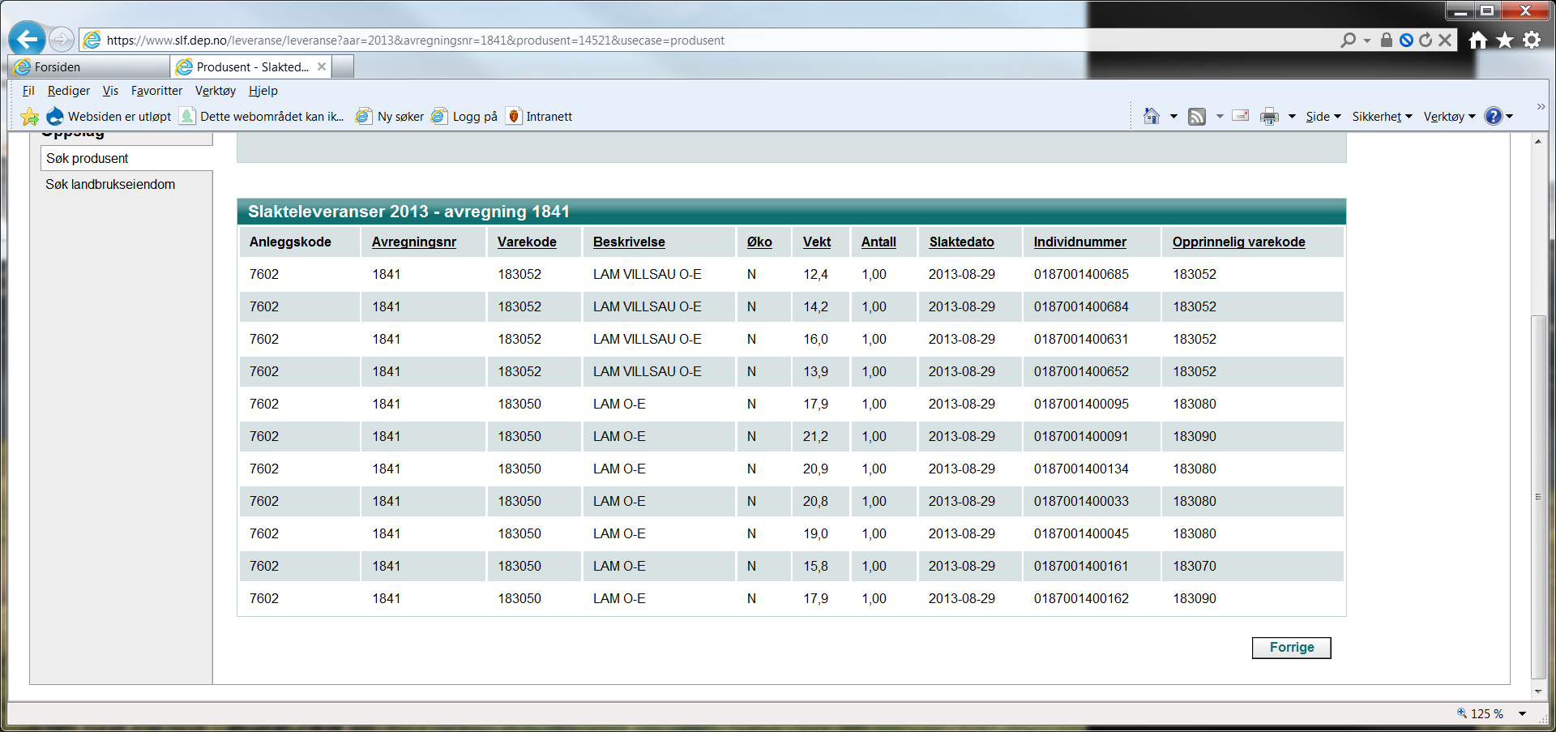
Klassifiseringssystemet EUROP
Notes:
Slakteliste lam ved å gå inn i Minside. Levering av slakt.
Her får vi opplyst kode for slakteri, slaktevekt og kvalitetsvurdering.
Her er det viktig å kunne EUROP – kvalitesklassifuseringssystemet.
Seogså PT-1050 liste, som viser innrapportert lammeslakt ( kje i klassene 741, 742 og 743 og eventuelt klasse 746.
Selv om at det er bare klassene 741 og 757 som utløser tilskudd, er det viktig at søker oppgir antall slakt i de ubetalte klassene også. Dette ikke minst for kontrollen sin del.

Slide 16
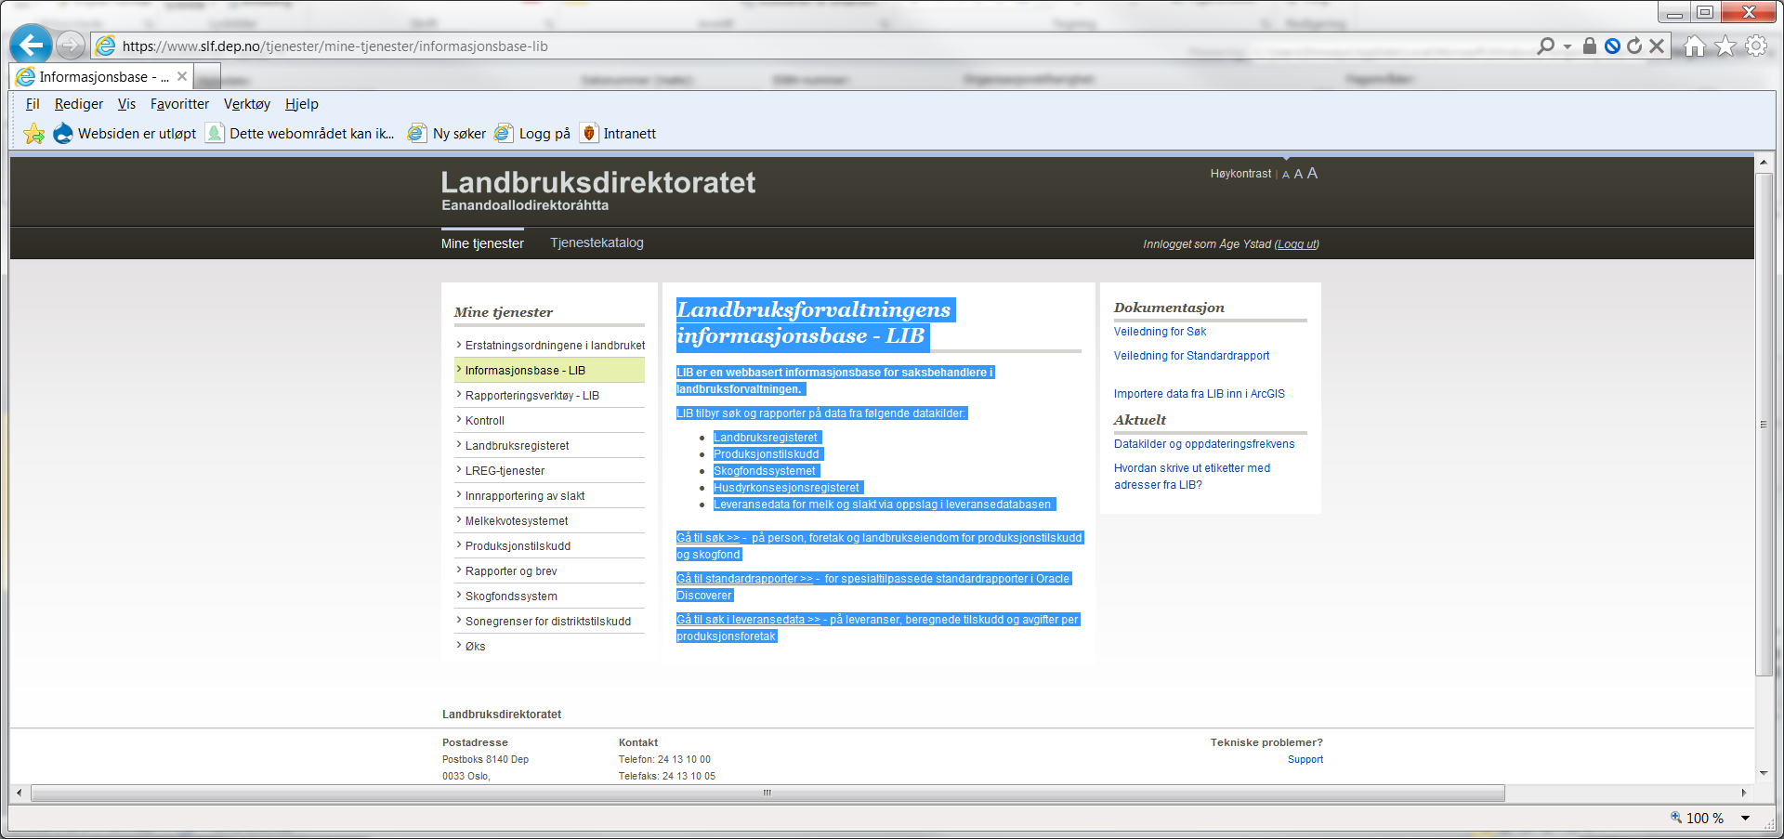
LIB-Informasjonsbase

Slide 17
LIB er en webbasert informasjonsbase for saksbehandlere i landsbruksforvaltningen.
LIB tilbyr søk og rapporter på data fra følgende datakilder:
Landbruksregisteret
Produksjonstilskudd
Skogfondssystem
Husdyrkonsesjonsregisteret
Leveransdata for melk og slakt
Gå til søk >> - Org. nr
Gå til standardrapporter >> - Statistikker
Gå til søk i leveransedata >> - Org. nr
Notes:
Preferanser Avslutt Hjelp
Koble til > Koblet til Standardrapporter
Regnearkliste
Søk
Skriv inn en søkestreng for å finne en bestemt arbeidsbok eller et bestemt resultatsett. Bruk rullegardinmenyen til å velge mellom databasearbeidsbøker og planlagte arbeidsbøker. Søk
Resultatliste
Utvid alle | Trekk sammen alle Fokus Navn Beskrivelse Eier Sist endret Discoverer Workbooks
KVOTE 100 - Kvoteopplysninger pr eiendom
Rapportene inneholder oversikt over aktive grunnkvoter per eiendom. Er tilgjengelig når det er beregnet nye kvoter for aktuelt kvoteår LIB_DI 14. mai 2014 09:39:23 CEST KVOTE 200 - Kvoteopplysninger pr foretak
Disponibel kvote per foretak. Er tilgjengelig når det er beregnet ny kvote for aktuelt kvoteår. LIB_DI 24. mars 2014 15:33:39 CET KVOTE 300 - Kvotekjøp
Rapportene viser godkjente kjøpssøknader for omsetningsår og er tilgjengelig etter at tildeling av kjøpskvantum er beregnet. LIB_DI 23. mai 2011 15:28:45 CEST KVOTE 400 - Kvotesalg
Rapportene viser godkjente salgssøknader for omsetningsår og er tilgjengelig etter at fordeling av tilbudsoverskudd er beregnet LIB_DI 7. januar 2013 12:09:05 CET KVOTE 500 - Kvoteleie
Rapportene gir oversikt over aktive leieforhold i et kvoteår og er tilgjengelig etter at det er kjørt kvoteberegning for nytt år. LIB_DI 7. januar 2013 12:09:50 CET LEV 001 - Konsesjon - Produksjon pr. landbrukseiendom (med konsesjon)
Fylkesvis oversikt over produsenter som har konsesjon og deres produksjon av svin og/eller fjørfe. LIB_DI 24. oktober 2006 16:08:15 CEST LEV 002 - Konsesjon - Produksjon pr. landbrukseiendom (uten konsesjon)
Fylkesvis oversikt over produsenter som har produksjon av svin og/eller fjørfe. Dette er produsenter som ikke har konsesjon. LIB_DI 24. oktober 2006 16:07:53 CEST LEV 003 - Konsesjon - Leveranser pr. dyreslag
Inneholder opplysninger om omsatte og slaktede dyr for følgende dyreslag: slaktekyllinger, kalkuner, høner, slaktegriser, purker, livdyr griser og livdyr purker. LIB_DI 25. mai 2010 11:31:33 CEST LEV 004 - Konsesjon - Husdyrkonsesjonsregisteret
Oversikt over produsenter som har konsesjon for svin og/eller fjørfe. LIB_DI 1. april 2009 15:11:18 CEST LEV 100 - Eggleveranser
Kg egg levert eggpakkeri, herav økologisk mengde fra 2012, og kg egg solgt direkte fra jordbruksforetaket. LIB_DI 2. januar 2014 12:39:04 CET LEV 200 - Korn - og såkornleveranser
Rapportene viser kg korn og såkorn som er levert til kornkjøper fra jan-2002 (herav øko fra 2009) eller såvareforretning. Kg leiemalt korn, kg leierenset såkorn. Tall per måned i kornåret juli/juni oppdateres i sept. året etter. LIB_DI 5. mars 2014 13:28:58 CET LEV 300 - Melkeleveranser
Liter melk levert til meieriselskap og liter melk omregnet fra innrapportert mengde melkeprodukt omsatt etter lokal foredling av melk. LIB_DI 12. november 2012 11:13:39 CET LEV 400 - Slakteleveranser
Rapportene viser kg og antall dyr som er levert til slakteri, herav økologisk produsert fra 2012. I tillegg vises kg leieslakt/momsfri retur og antall dyr som har krepert på vei til slakteriet / er kassert på slakteriet. LIB_DI 18. april 2013 17:12:44 CEST LEV 500 - Ull og saueskinn
Tre typer saueskinn og 16 klasser ull. LIB_DI 20. november 2013 09:21:52 CET LEV 900 - Egg-, korn-, melk- og slakteleveranser
Kg slakt levert slakteri og leieslaktet, kg egg levert eggpakkeri, liter melk levert meieri og lokalt foredlet og kg korn levert kornkjøper. LIB_DI 10. mai 2013 12:34:06 CEST LREG - 105 - Landbrukseiendommer - antall og areal inkl størrelsesgrupper
Antall landbrukseiendommer og arealer jord og produktiv skog - i alt, med minst 5 daa jord og med minst 25 daa skog. LIB_DI 15. oktober 2009 12:58:03 CEST LREG - 110 - Bedrifter med jordbruksdrift
Aktive bedrifter med aktiv knytting, antall i alt, med minst 5 daa jordbruksareal og med minst 5 daa jordbruksareal og drift (søknad om produksjonstilskudd, leveranse av slakt eller honning) og jordbruksareal LIB_DI 16. oktober 2009 13:18:16 CEST LREG - 115 - Antall foretak med jordbruksdrift per enhetstype
Fylkes- og landsoversikt over antall foretak innenfor ulike enhetstyper og fordelt på størrelsesgrupper. Organisasjonsledd og bedrifter er ikke med. LIB_DI 28. september 2009 15:44:17 CEST LREG - 610 - Foretaksliste
Liste over foretak med organisasjonsnummer, navn, disponert areal ved siste søknadsomgang, hovednummer, driftssenterets areal, alt areal som et eller flere foretak på driftssenteret disponerte og produktiv skog. LIB_DI 13. august 2010 14:52:12 CEST LREG - 620 - Landbrukseiendommer med aktiv driftstilknytning og tilhørende areal
Liste. "Aktiv driftstilknytning" betyr A) Foretaket er aktivt B) Bedriften er aktiv C) Landbrukseiendommen er aktiv D) Knytningen mellom bedrift og landbrukseiendom er aktiv E) Knytningen mellom bedrift og foretak er aktiv LIB_DI 15. oktober 2009 14:26:52 CEST LREG - 630 - Landbrukseiendommer med tilknyttede aktive eiere
Liste over landbrukseiendommer med tilknyttede aktive eiere. Se hvert enkelt regneark for mer detaljer. Resultatet kan filtreres på en eller alle kommuner ved hjelp av Sideelementer. LIB_DI 13. august 2010 14:58:57 CEST LREG - 640 - Landbrukseiendommer med grunneiendommer og arealer. Løse grunneiendommer
Rapporten lister aktive landbrukseiendommer med aktive tilknyttede eiere, adresse, grunneiendommer og areal på både landbrukseiendommen og grunneiendommen. Ark to lister aktive grunneiendommer uten knytning til landbrukseiendom LIB_DI 14. april 2011 16:00:44 CEST LREG - 650 - Endringer utført fra oppgitt dato
Liste over objekter endret i landbruksregisteret etter valgt dato. Regneark for eierknytning, landbrukseiendom, grunneiendom og registrerte og uregistrerte foretak LIB_DI 23. november 2010 11:10:23 CET LREG - 651 - Objekter opprettet fra oppgitt dato
Liste over landbrukseiedommer eller grunneiendommer opprettet fra en oppgitt dato. LIB_DI 23. november 2010 11:05:18 CET LREG 660 Eiere med flere landbrukseiendommer
Liste over eiere med eiertilknytning til flere landbrukseiendommer i samme kommune. Rapporten kan kjøres for ett fylke eller en kommune, og den sorteres alfabetisk etter eiers etternavn og hovednummer. LIB_DI 8. oktober 2007 14:25:53 CEST LREG 901- Uttrekk av kartdata fra Landbruksregistret
Liste med kartdata. Rapporten kan kjøres for ett eller flere fylker og for en eller flere kommuner i valgt(e) fylke(r) og ett koordinatsystem. Den sorteres på gardsnr/bruksnr. LIB_DI 27. februar 2009 14:05:39 CET LREG 901- Uttrekk av kartdata fra Landbruksregistret (på SOSI format)
Rapporten trekker ut kartdata på SOSI-format LIB_DI 23. mars 2009 11:05:44 CET LREG 902 - Uttrekk av hovednummer fra Landbruksregistret
Rapporten viser landbrukseiendommer og aktive grunneiendommer som er tilknyttet eiendommen. LIB_DI 4. mars 2008 15:14:07 CET PT 010 - Adresseliste for PT-søkere - med valgte produksjoner og uten krav om produksjoner
Rapporten viser foretakenes adresse, produksjoner og om foretaket er en samdrift . LIB_DI 5. november 2013 16:15:33 CET PT 120 - Husdyr - Antall Søkere og Dyr, en eller flere perioder
Statistikk per kommune i et fylke, for antall søkere og antall dyr i grupper for en eller flere søknadsperioder LIB_DI 5. november 2013 16:16:50 CET PT 220 - Vekster - Antall Søkere og Dekar, en eller flere perioder
Statistikk per kommune i et fylke, for antall søkere og antall dekar i grupper for en eller flere søknadsperioder LIB_DI 23. april 2012 16:45:31 CEST PT 280 - Økologisk - Antall Søkere, Dyr og Dekar, en eller flere perioder
Statistikk per kommune i et fylke, for antall søkere og antall dekar eller dyr for ulike økologiske produksjoner ved en eller flere søknadsomganger LIB_DI 23. april 2012 16:47:40 CEST SKAS 10 - Kontostatistikk
Basisinformasjon fra skogfondssystemet som adresselister, statistikk på antall konti av forskjellige typer m.m LIB_DI 11. juni 2009 12:42:44 CEST SKAS 20 - Avvirkning
Avvirkningsstatistikk. Viser avvirkning i volum for valgt periode, fylkesvis for hele landet eller pr. kommune for ett enkelt fylke. Tallene er basert på omsetning av virke, dvs hva som er innmålt hos tømmermålingen. LIB_DI 18. desember 2008 09:02:09 CET SKAS 30 - Skogkultur
Oversikt og trender for tiltak innen skogkultur. Rapportene er oppdelt med et sett for forarbeid/etablering, og et annet sett for etterarbeider. LIB_DI 18. desember 2008 09:08:09 CET SKAS 40 - Aktivitetsoversikt
Viser trender for avvirkning, etablering og ungskogpleie. Informasjonen kan vises som kommunevise oppsummeringer for ett fylke, eller som detaljinformasjon pr skogfondskonto for en enkelt kommune. LIB_DI 8. mai 2009 10:50:07 CEST
Preferanser | Avslutt | Hjelp Copyright (c)2000, 2005 Oracle Corporation. Med enerett.
Om OracleBI Discoverer Viewer versjon 10.1.2.48.18
Oracle Technology Network

Slide 18
ULIKE RAPPORTER
KVOTE
LEVERING
Landbruksregister
PT-lister
SKAS

Slide 19
Eksempel på innhenting av rapport i LIB
Aktuell rapport å søke i : PT 10
Kode:
210 - Fulldyrka grovfôrarel (daa)
211 - Overflatedyrka eng (daa)
Salg av grovfor (kg):
521 - høy
522 - surfôr
523 - høyensilasje
Notes:
Innhenting av opplysninger via LIB-portalen fra PT-10
Vi ønsker oss oversikt over grovforprodusenter i Nordland som driver grovfôrsalg.
Vi velger å søke på PT 010/adresseliste for PT-søkere/valgte produksjoner:
Kode:
210 - Fulldyrka grovfôrarel (daa)
211 - Overflatedyrka eng (daa)
Salg av grovfor (kg):
521 - høy
522 - surfôr
523 - høyensilasje

Slide 20
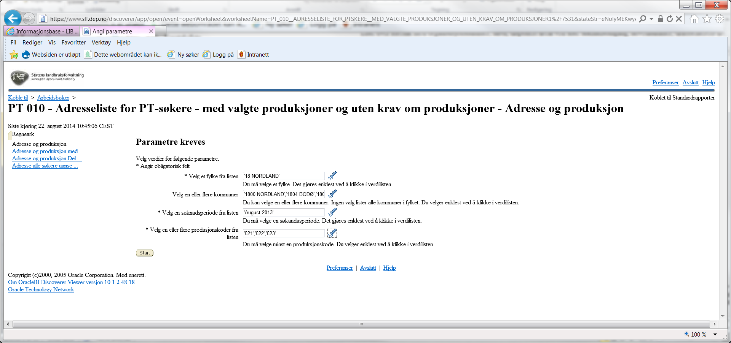
Kode 521 - Høy
« 522 - Surfor
« 523 -Høyensilasje

Slide 21
Tabell PT-10
Kommune | 521 Høy | 522 Surfor | Høyensilasje
1866 |  | 25000
 |  | 151900
 |  | 225000
 |  | 20000
 |  | 204000
 |  | 520000
 |  | 66000
 |  | 10000
 |  | 10000
 |  |  | 400000
 |  | 105000
 |  | 84600
 | 1000 | 16000
SUM | 1000 | 2302500 | 400000
Notes:
PT-10 liste som viser foretak i Hadsel kommune som søkte om produksjonstilskudd for for grovforsalg søknadsomgangen august 2013.
Kode 521 Høy, 522 Surfor og 523 Høyensilasje.
Kommunen bør være obs på de som oppgir høyensilasje.
Denne lista kan være aktuell for utplukk av stedlighetskontroll. Svakheten er at oppgave over søknadsomgangen august 2014 mangler. Her

Slide 22
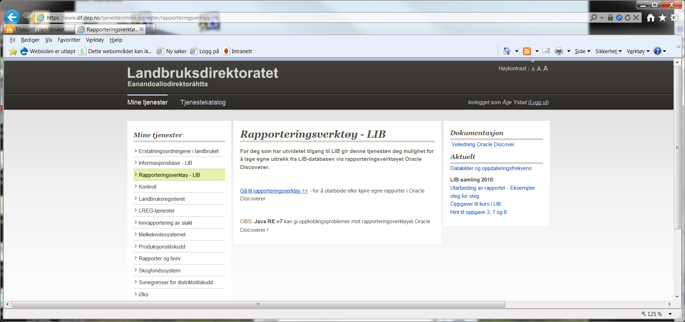
LIB-databasen
Oracle Discover
Notes:
PT 10 –liste:
Oversikt over foretak som søkte om arealtilskudd for
Grovfôrsalg søknadsomgangen august 2013.
Kommunen bør være obs på

Slide 23
Rapporteringsverktøy LIB

Slide 24
Rapporteringsverktøy - LIB
Produksjon | Førstehåndsverdi* kr pr enhet | Millioner kroner
Mjølkekyr | 33000 | 528
Ammekyr | 13000 | 72
Mjølkegeiter | 4500 | 15
Søyer | 1200 | 95
Slakta lam** |  | 0
Purker | 24000 | 60
Slaktegris | 1900 | 160
Verpehøner | 250 | 20
Slaktekyllinger | 21 | 0
Ender, kalkuner og gjess | 110 | 0
Vekstgruppe grovfôr | 800 | 444
Vekstgruppe korn | 900 | 3
Vekstgruppe potet | 5000 | 9
Vekstgruppe grønnsaker | 15000 | 3
Vekstgruppe frukt | 15000 | 0
Vekstgruppe bær | 20000 | 3
Sum |  | 1409

